Slide 1
Duurzaamheid

Slide 2
Duurzaamheid
Duurzaam

Slide 3
Duurzaamheid
Duurzaam: blijvend

Slide 4
Duurzaamheid
Duurzaam: blijvend
- een gezonde leefomgeving (milieu, klimaat)

Slide 5
Duurzaamheid
Duurzaam: blijvend
- een gezonde leefomgeving (milieu, klimaat)
- voldoende energie en grondstoffen

Slide 6
Duurzaamheid
Duurzaam: blijvend
- een gezonde leefomgeving (milieu, klimaat)
- voldoende energie en grondstoffen
- materi$ë$le basislevensstandaard

Slide 7
Duurzaamheid
Duurzaam: blijvend
- een gezonde leefomgeving (milieu, klimaat)
- voldoende energie en grondstoffen
- materi$ë$le basislevensstandaard
Blijvend voor ons

Slide 8
Duurzaamheid
Duurzaam: blijvend
- een gezonde leefomgeving (milieu, klimaat)
- voldoende energie en grondstoffen
- materi$ë$le basislevensstandaard
Blijvend voor ons en de generaties na ons.

Slide 9
Duurzaamheid
Wij, onze generatie, moeten oplossingen vinden voor:

Slide 10
Duurzaamheid
Wij, onze generatie, moeten oplossingen vinden voor:
- De milieuverontreiniging

Slide 11
Duurzaamheid
Wij, onze generatie, moeten oplossingen vinden voor:
- De milieuverontreiniging
- Het versterkte broeikaseffect

Slide 12
Duurzaamheid
Wij, onze generatie, moeten oplossingen vinden voor:
- De milieuverontreiniging
- Het versterkte broeikaseffect
- Het opraken van aardolie en aardgas

Slide 13
Duurzaamheid
Wij, onze generatie, moeten oplossingen vinden voor:
- De milieuverontreiniging
- Het versterkte broeikaseffect
- Het opraken van aardolie en aardgas
- De armoede

Slide 14
Duurzaamheid
Wij, onze generatie, moeten oplossingen vinden voor:
- De milieuverontreiniging
- Het versterkte broeikaseffect scheikunde
- Het opraken van aardolie en aardgas
- De armoede

Slide 15
Duurzame ontwikkeling

Slide 16
Duurzame ontwikkeling
is ontwikkeling die aansluit op de behoeften van het heden zonder het vermogen van toekomstige generaties om in hun eigen behoeften te voorzien in gevaar te brengen.

Slide 17
Duurzame ontwikkeling
is ontwikkeling die aansluit op de behoeften van het heden zonder het vermogen van toekomstige generaties om in hun eigen behoeften te voorzien in gevaar te brengen.
Officiële definitie van de VN

Slide 18
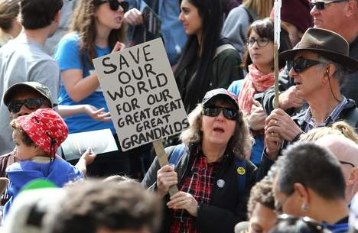
Duurzame ontwikkeling

Slide 19
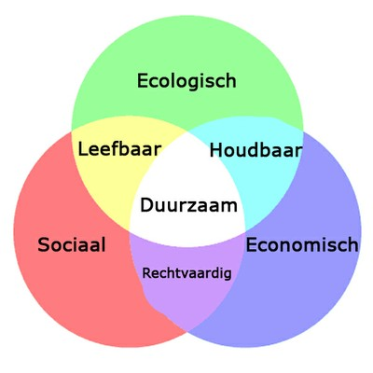
Duurzame ontwikkeling

Slide 20
Stoffenkringloop

Slide 21
Stoffenkringloop

Slide 22
Stoffenkringloop: recycling

Slide 23
Stoffenkringloop: recycling
$$→$$
$$→$$

Slide 24
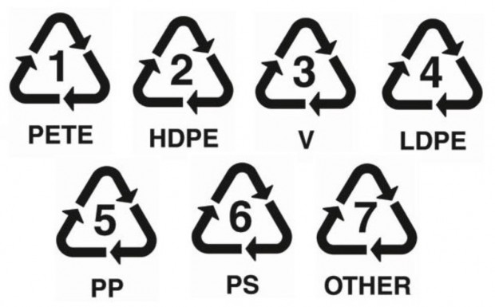
Stoffenkringloop: recycling

Slide 25
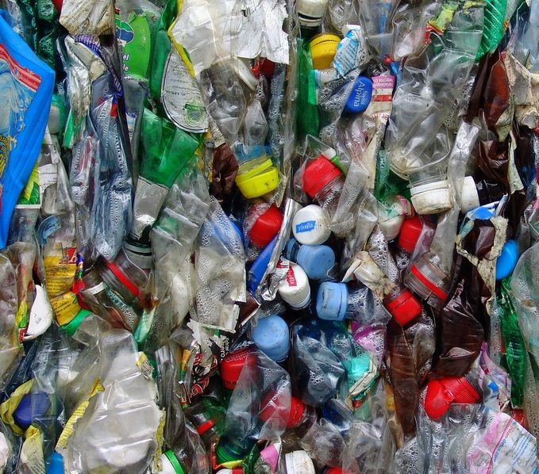
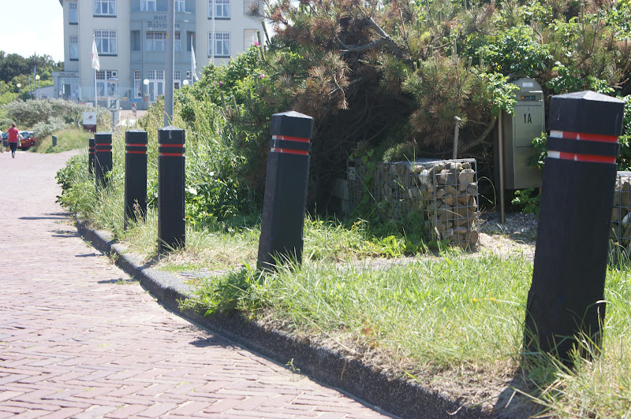
Stoffenkringloop: recycling
$$→$$

Slide 26
Stoffenkringloop: cradle to cradle

Slide 28
Stoffenkringlo cradle to cradle
van wieg tot wieg

Slide 29
Stoffenkringlo cradle to cradle
van wieg tot wieg
Bij het ontwerpen van een product wordt er rekening mee gehouden dat alle grondstoffen die er voor nodig zijn na gebruik van het product weer terug te winnen zijn zonder kwaliteitsverlies.

Slide 30
Stoffenkringlo cradle to cradle
van wieg tot wieg
afval = grondstof
Bij het ontwerpen van een product wordt er rekening mee gehouden dat alle grondstoffen die er voor nodig zijn na gebruik van het product weer terug te winnen zijn zonder kwaliteitsverlies.

Slide 31
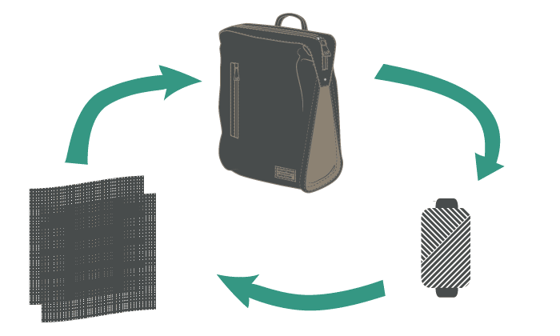
Stoffenkringlo cradle to cradle
afval = grondstof

Slide 32
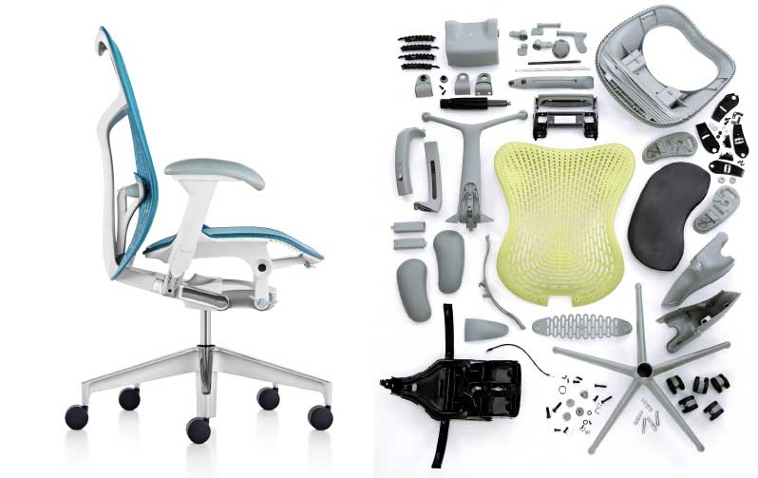
Stoffenkringlo cradle to cradle

Slide 33
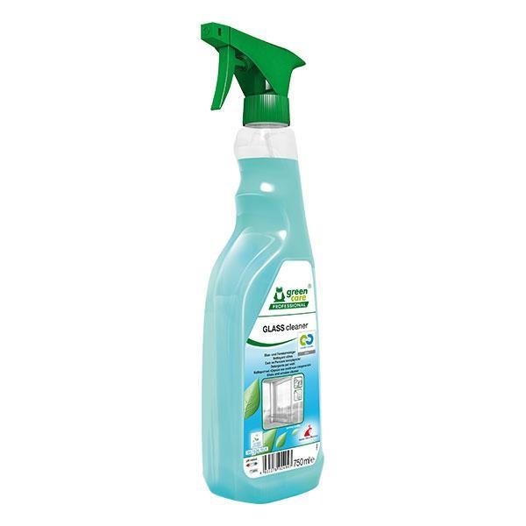
Stoffenkringlo cradle to cradle

Slide 35
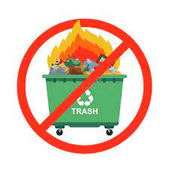
Afval
verbranden = niet duurzaam
recyclen = duurzaam bij weinig restafval
cradle to cradle = duurzaam

Slide 36
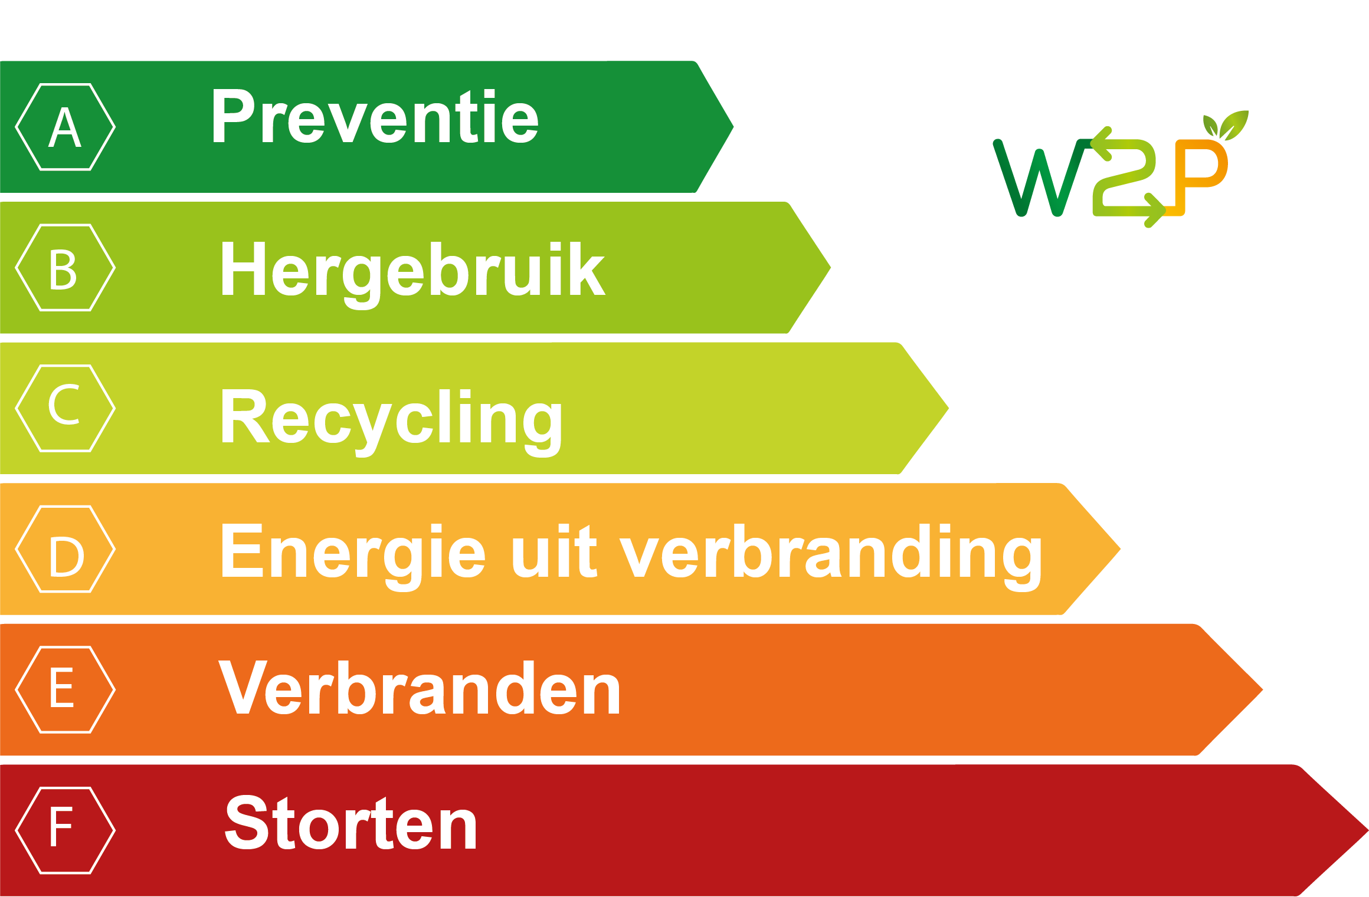
Afval

Slide 37
Groene chemie

Slide 38
Groene chemie:
Duurzame productieprocessen in de chemische industrie.

Slide 39
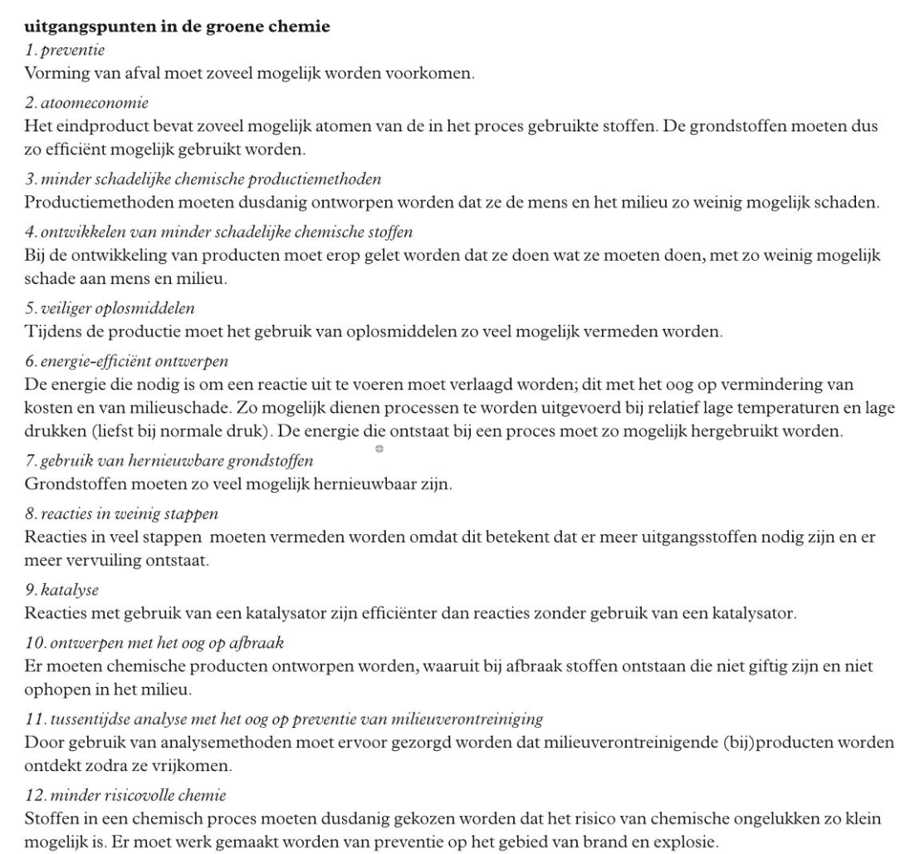
Groene chemie:
Duurzame productieprocessen in de chemische industrie.
Tabel 97F

Slide 40
Atoomeconomie

Slide 41
Atoomeconomie
Het theoretische massapercentage atomen van de beginstoffen dat in het gewenste eindproduct komt (volgens de reactievergelijking).

Slide 42
Atoomeconomie
Het theoretische massapercentage atomen van de beginstoffen dat in het gewenste eindproduct komt (volgens de reactievergelijking).
molecuulmassa gewenst product (volgens r.v.)
atoomeconomie = -------------------------------------------------------------- x 100%
molecuulmassa beginstoffen (volgens r.v.)

Slide 43
Atoomeconomie
Het theoretische massapercentage atomen van de beginstoffen dat in het gewenste eindproduct komt (volgens de reactievergelijking).
Tabel 97F
molecuulmassa gewenst product (volgens r.v.)
atoomeconomie = -------------------------------------------------------------- x 100%
molecuulmassa beginstoffen (volgens r.v.)
Tabel 37H

Slide 44
Atoomeconomie
Het theoretische massapercentage atomen van de beginstoffen dat in het gewenste eindproduct komt (volgens de reactievergelijking).
molecuulmassa gewenst product (volgens r.v.)
atoomeconomie = -------------------------------------------------------------- x 100%
molecuulmassa beginstoffen (volgens r.v.)
Productie van tetrachloormethaan:
CH₄ + 4 Cl₂ CCl₄ + 4HCl

Slide 45
Atoomeconomie
Het theoretische massapercentage atomen van de beginstoffen dat in het gewenste eindproduct komt (volgens de reactievergelijking).
molecuulmassa gewenst product (volgens r.v.)
atoomeconomie = -------------------------------------------------------------- x 100%
molecuulmassa beginstoffen (volgens r.v.)
Productie van tetrachloormethaan:
CH₄ + 4 Cl₂ CCl₄ + 4HCl
153,81
atoomeconomie = -------------------------- x 100% = 51,332%
16,04 + 4 x 70,90

Slide 46
Atoomeconomie
Het theoretische massapercentage atomen van de beginstoffen dat in het gewenste eindproduct komt (volgens de reactievergelijking).
molecuulmassa gewenst product (volgens r.v.)
atoomeconomie = -------------------------------------------------------------- x 100%
molecuulmassa beginstoffen (volgens r.v.)
Productie van tetrachloormethaan:
C + 2 Cl₂ CCl₄

Slide 47
Atoomeconomie
Het theoretische massapercentage atomen van de beginstoffen dat in het gewenste eindproduct komt (volgens de reactievergelijking).
molecuulmassa gewenst product (volgens r.v.)
atoomeconomie = -------------------------------------------------------------- x 100%
molecuulmassa beginstoffen (volgens r.v.)
Productie van tetrachloormethaan:
C + 2 Cl₂ CCl₄
Atoomeconomie: 100%

Slide 48
Atoomeconomie
Het theoretische massapercentage atomen van de beginstoffen dat in het gewenste eindproduct komt (volgens de reactievergelijking).
molecuulmassa gewenst product (volgens r.v.)
atoomeconomie = -------------------------------------------------------------- x 100%
molecuulmassa beginstoffen (volgens r.v.)
Productie van tetrachloormethaan:
C + 2 Cl₂ CCl₄
Atoomeconomie: 100%
Het rendement van de reactie speelt geen rol bij het berekenen van de atoomeconomie.

Slide 49
Rendement van een reactie

Slide 50
Rendement van een reactie
De praktische opbrengst (of werkelijke opbrengst) als percentage van de theoretische maximale opbrengst.

Slide 51
Rendement van een reactie
De praktische opbrengst (of werkelijke opbrengst) als percentage van de theoretische maximale opbrengst. Tabel 97F
praktische opbrengst
rendement = ------------------------------------------------- x 100%
theoretische opbrengst (volgens r.v.)

Slide 52
Rendement van een reactie
De praktische opbrengst (of werkelijke opbrengst) als percentage van de theoretische maximale opbrengst. Tabel 97F
praktische opbrengst
rendement = ------------------------------------------------- x 100%
theoretische opbrengst (volgens r.v.)
Tabel 37H

Slide 53
Rendement van een reactie
De praktische opbrengst (of werkelijke opbrengst) als percentage van de theoretische maximale opbrengst.
praktische opbrengst
rendement = ------------------------------------------------- x 100%
theoretische opbrengst (volgens r.v.)
Als een reactie via meerdere stappen verloopt, moeten de rendementen van elke stap vermenigvuldigd worden om het rendement van de totaalreactie te berekenen.

Slide 54
Rendement van een reactie

Slide 55
Rendement van een reactie

Slide 56
Rendement van een reactie

Slide 57
Rendement van een reactie

Slide 58
Rendement van een reactie

Slide 59
YouTube 7.1 t/m 7.3
De fotosynthese en fossiele brandstoffen
Aardolie en de destillatiekolom
Biobrandstoffen
Wat is duurzaam

Slide 60
YouTube 7.2 t/m 7.4
De fotosynthese en fossiele brandstoffen
Aardolie en de destillatiekolom
Biobrandstoffen
Wat is duurzaam
Duurzaamheid van brandstoffen
YouTube 7.5 en 7.6
36 Dynamisch evenwicht - scheikunde
38 Evenwichtsligging en evenwichtsvoorwaarde - 1
Evenwichtsligging en evenwichtsvoorwaarde - 2
Het verschuiven van evenwichten - 1

